Slide 1
Научно-исследовательская работа
Разработка системы управления учебным процессом в среде виртуальной компьютерной лаборатории на основе когнитивных технологий
Выполнил: Жарков М. А.
Научный руководитель: Белов М. А.
2018

Slide 2



ВВЕДЕНИЕ

Slide 3

Актуальность системы управления учебным процессом для ВКЛ.
Основная функция виртуальной компьютерной лаборатории:
Предоставление студентам доступ к вычислительным ресурсам университета. В ВКЛ можно не только разобраться, как построить кластер с нуля, но и также можно иметь свой виртуальный компьютер для выполнения учебных задач.

Slide 4








ЦЕЛЬ
Администрирование
пользователей
Администрирование групп, предметов и курсов
Аналитика
Разработать интернет ориентированный компонент ВКЛ позволяющий повысить продуктивность выполнения основных задач управления учебным процессом в среде ВКЛ.
Ведение
расписания
Ведение
новостной ленты
Система контроля и
оценивания
выполненных заданий

Slide 5





КОГНИТИВНЫЕ ТЕХНОЛОГИИ
IBM Watson
Понимание;
Логические выводы;
Обучение;
Взаимодействие.
технологии поддержки
диалога (Чат-бот)
технологии распознания изображения (Например Face ID)
технологии поддержки базы знаний
технологии распознания речи (ассистент Алиса или SIRI)

Slide 6






ПЛАН РАБОТ
Выбор когнитивных сервисов
Создание моделей и макетов

Slide 7



ПЛАН РАБОТ
Развернуть кластер
Реализовать серверную и клиентскую части системы

Slide 8


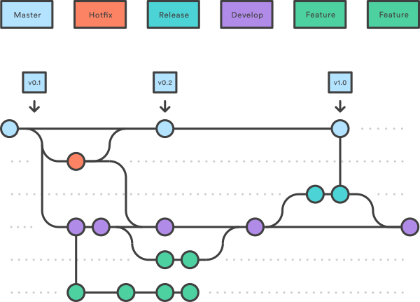
ПЛАН РАБОТ
Развернуть систему контроля версий
Подготовить отчёты о проделанной работе по НИР

Slide 9







СПАСИБО ЗА ВНИМАНИЕ

